Slide 1

Турнир победителей
МЮФЛ

Slide 2
Команда ФК «Алмаз-Антей» 2007 г.р. приняла участие в турнире победителей межрегиональной юношеской футбольной лиги (МЮФЛ).
Сроки и место проведения Турнира:
с 7 по 16 ноября 2023г. в Лоо, г. Сочи.
Затраты на участие в Турнире включают в себя:
Проживание и питание для двух сопровождающих команду тренеров;
Авиа и ж/д билеты для двух сопровождающих команду тренеров.

Slide 3
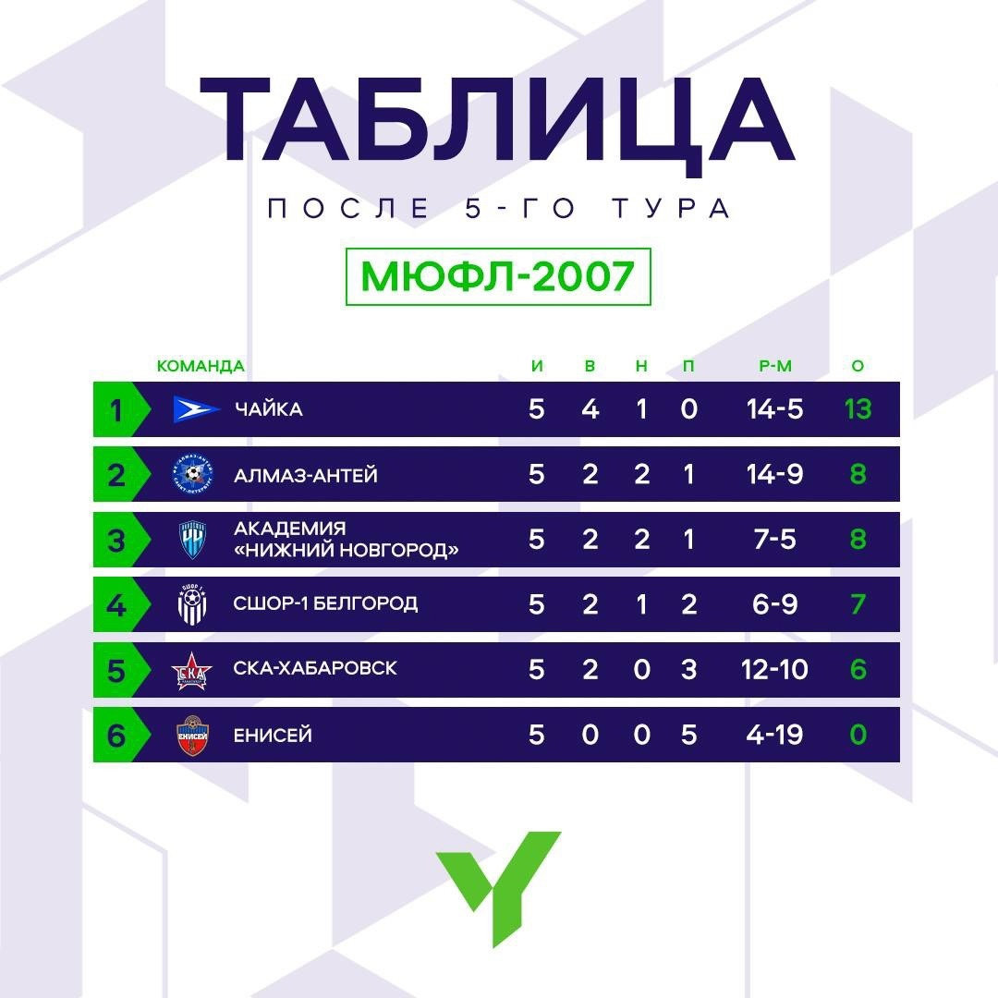
Результаты турнира
Данные взяты с официальной группы в Вконтакте «ЮФЛ Северо-Запад | Юношеская футбольная лига»
https://vk.com/feed?q=%23фестМЮФЛ&section=search&w=wall-204302538_20504

Slide 4
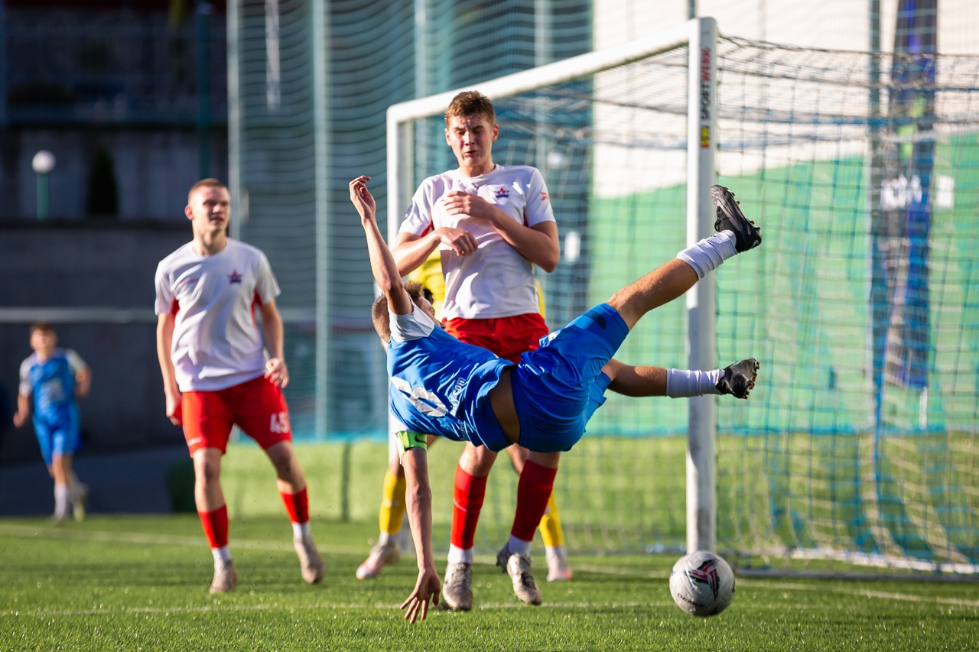
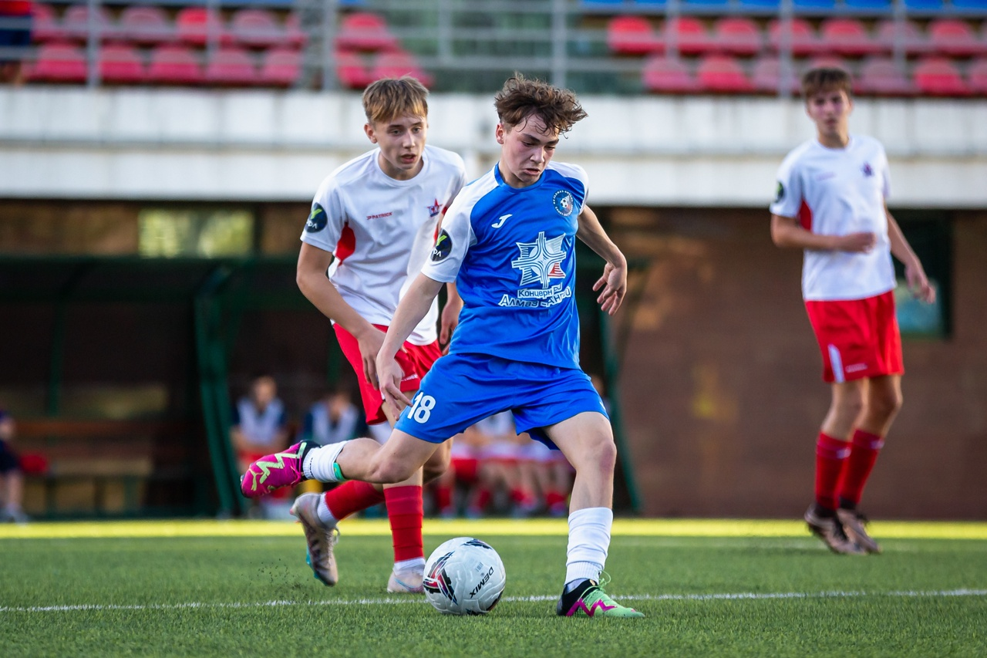
Фотографии взяты с официальной группы в Вконтакте ФК «Алмаз-Антей»: https://vk.com/album-77910877_297909447

